Slide 1
O currículo de linguas estranxeiras
9 de novembro
LUGO

Slide 2

currículo
Regulación dos elementos que determinan os procesos de ensino e aprendizaxe para cada unha das ensinanzas.

Slide 3

Elementos
Os obxectivos da etapa educativa.
as competencias,
os contidos,
a metodoloxía didáctica,
os criterios de avaliación,
os estándares de aprendizaxe avaliables.

Slide 4

Obxectivos
referentes relativos aos logros que o alumnado debe acadar ao finalizar o proceso educativo, como resultado das experiencias de ensinanza-aprendizaxe intencionalmente planificadas para tal fin.

Slide 5

competencias
capacidades que permiten activar e aplicar de forma integrada os contidos propios de cada ensinanza ou cada etapa educativa, para lograr a realización axeitada de actividades e a resolución eficaz de problemas complexos.

Slide 6

Competencias clave
1º. Comunicación lingüística (CCL).
2º. Competencia matemática e competencias básicas en ciencia e tecnoloxía (CMCT).
3º. Competencia dixital (CD).
4º. Aprender a aprender (CAA).
5º. Competencias sociais e cívicas (CSC).
6º. Sentido de iniciativa e espírito emprendedor (CSIEE).
7º. Conciencia e expresións culturais (CCEC).

Slide 7
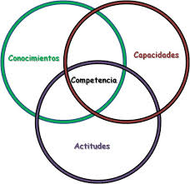
adquisición eficaz das competencias
deberán deseñarse actividades de aprendizaxe integradas que permitan ao alumnado avanzar cara aos resultados de aprendizaxe en máis dunha competencia ao mesmo tempo. Art.3.4 e 11.9.
  Consiste en tratar simultaneamente, nunha mesma actividade, contidos de bloques distintos e, mesmo, de materias diferentes.

Slide 8
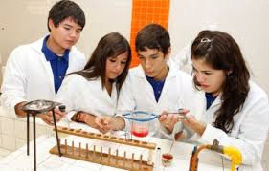
contidos
conxuntos de coñecementos, habilidades, destrezas e actitudes que contribúen ao logro dos obxectivos de cada ensinanza e etapa educativa e á adquisición de competencias.

Slide 9

metodoloxía didáctica
Describe as prácticas docentes e a organización do traballo do profesorado.
O tipo de organización que se estableza nos contidos e as actividades que se deseñen para a súa aprendizaxe están directamente relacionados coa resposta á pregunta cómo ensinar?

Slide 10

criterios de avaliación
Referente específico para avaliar a aprendizaxe do alumnado.
Describen aquilo que se quere valorar e que o alumnado debe lograr, tanto en coñecementos como en competencias;
Responden ao que se pretende conseguir en cada disciplina.
Deben servir de referencia para valorar o que o alumnado sabe e sabe facer en cada área ou materia.
Desglósanse en estándares de aprendizaxe avaliables

Slide 11

Estándares de aprendizaxe
Especificacións dos criterios de avaliación que permiten definir os resultados de aprendizaxe, e que concretan o que o alumnado debe saber, comprender e saber facer en cada disciplina;
O conxunto de estándares de aprendizaxe avaliables dunha área ou materia determinada dará lugar ao seu perfil de área ou materia.
Deben permitir graduar o rendemento ou logro acadado.
Deben contribuír a facilitar o deseño de probas estandarizadas e comparables.

Slide 12
Estándares de aprendizaxe avaliables
Observables
Avaliables
Medibles
Públicos
Claros, precisos e breves
Rigorosos

Slide 13
Elementos /Estándar de aprendizaxe avaliable
  Aprendizaxe/s
  Acción – Proceso
  Contexto

Slide 14
Perfil competencial ou de competencia
Conxunto de estándares de aprendizaxe avaliables das diferentes áreas ou materias que se relacionan cunha mesma competencia.
PLB4.5
PLB2.1
CAA

Slide 15
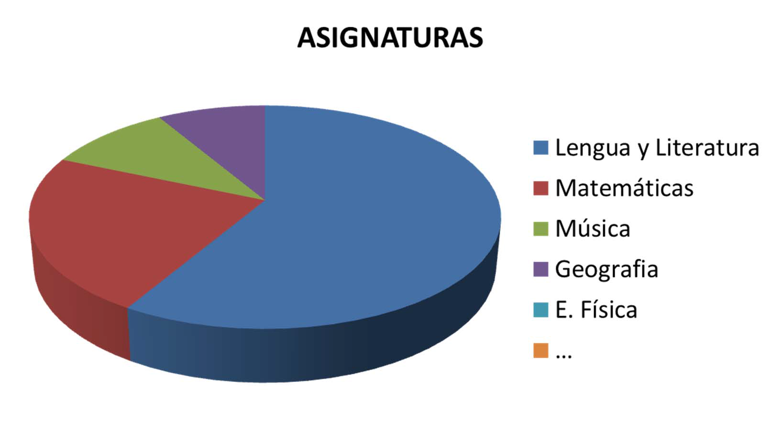
Perfil competencial

Slide 16
Perfil de área
Conxunto de estándares de aprendizaxe avaliables dunha área ou materia determinada.
Dado que os estándares de aprendizaxe avaliables se poñen en relación coas competencias, este perfil permitirá identificar aquelas competencias que se desenvolven a través desa área ou materia
CCL
CCEC
CD
CAA

Slide 19
Elementos transversais
Desde a perspectiva das competencias e dos valores
Desde a perspectiva das competencias e dos valores
expresión oral e escrita,
comunicación audiovisual,
TIC,
emprendemento,
educación cívica e constitucional,
desenvolvemento da igualdade efectiva entre homes e mulleres,
prevención da violencia de xénero ou contra persoas con discapacidade,
prevención e resolución pacífica de conflitos,
liberdade,
xustiza,
pluralismo político,
a paz,
a democracia,
o respecto aos dereitos humanos,
o rexeitamento da violencia terrorista,
a pluralidade,
o respecto ao Estado de dereito, o
respecto e consideración ás vítimas do terrorismo e
a prevención do terrorismo e de calquera tipo de violencia,
a seguridade viaria, etc.

Slide 20
Competencias das Comunidades Autónomas
completar e secuenciar en cursos os contidos, adaptándoos á súa realidade,
realizar recomendacións metodolóxicas,
completar os criterios de avaliación,
fixar o horario lectivo máximo.

Slide 21
Competencias dos centros docentes
Completar contidos.
Deseñar e implantar métodos pedagóxicos e didácticos propios

Slide 22
disciplinas específicas
Maior autonomía á hora de fixar horarios e contidos das disciplinas.
O Goberno do Estado determina os estándares de aprendizaxe avaliables e os criterios de avaliación.
A Comunidade Autónoma establece os contidos, completa os criterios de avaliación, realiza recomendacións metodolóxicas e fixa o horario correspondente.
Os centros docentes poderán completar os contidos e deseñar e implantar métodos pedagóxicos e didácticos propios.

Slide 23
Materias específicas
Análise Musical
Anatomía Aplicada
Artes Escénicas e Danza
Ciencias da Terra e do Medio Ambiente
Cultura Científica
Cultura Clásica
Debuxo Artístico
Educación Física
Educación Plástica, Visual e Audiovisual
Filosofía
Fundamentos de Administración e Xestión
Historia da Música e da Danza
Imaxe e Son
Linguaxe e Práctica Musical
Música
Psicoloxía
Segunda Lingua Estranxeira
Técnicas de Expresión Gráfico-plástica
Tecnoloxía Industrial
Tecnoloxía
Tecnoloxías da Información e da Comunicación
Valores Éticos
Volume

Slide 24
disciplinas específicas. E. Primaria
Educación física.
Relixión, ou Valores sociais e cívicos, a elección de pais, nais ou das persoas que exerzan a titoría legal.
Educación artística.

Slide 25
disciplinas de libre configuración autonómica
a Comunidade Autónoma establece os contidos e os estándares de aprendizaxe avaliables, os criterios de avaliación e o horario, así como as recomendacións metodolóxicas.
Os centros docentes poderán completar os contidos e configurar a súa oferta formativa, ademais de deseñar e implantar métodos pedagóxicos e didácticos propios e determinar a carga horaria.
Neste bloque encádrase o desenvolvemento curricular da disciplina de Lingua Galega e Literatura, competencia exclusiva da Comunidade Autónoma, á que lle corresponde un tratamento análogo ao da disciplina de Lingua Castelá e Literatura.

Slide 26
horas de libre configuración do centro. E. Primaria
Para afondamento e/ou reforzo dalgunha das áreas.
outra ou outras áreas que determine o centro, segundo o seu proxecto educativo.

Slide 27
libre configuración autonómica ESO
Educación Financeira
Investigación e Tratamento da Información
Oratoria
Paisaxe e Sustentabilidade
Programación
Promoción de Estilos de Vida Saudables
Xadrez

Slide 28
libre configuración autonómica BAC
Antropoloxía
Ética e Filosofía do Dereito
Filosofía da Ciencia e da Tecnoloxía
Literatura Galega do Século XX e da Actualidade
Literaturas Hispánicas
Métodos Estatísticos e Numéricos
Patrimonio Artístico e Cultural de Galicia
Robótica
Xeografía e Historia de Galicia

Slide 29
Primeira lingua estranxeira
Organizada en cinco bloques que se corresponden coas actividades de lingua que, tal como as define o MCER, supoñen o exercicio da competencia lingüística comunicativa dentro dun ámbito específico para procesar (en forma de comprensión ou de expresión) un ou máis textos co fin de realizar unha tarefa.

Slide 30
ACTIVIDADES DE LINGUA
  comprensión de textos orais,
  produción de textos orais (expresión e interacción),
  comprensión de textos escritos
  produción de textos escritos (expresión e interacción).

Slide 31
Bloque 5. Coñecemento da lingua e consciencia plurilingüe e intercultural
Recolle os elementos que abrangue a competencia comunicativa (lingüísticos, sociolingüísticos e pragmáticos), así como as experiencias lingüísticas noutras linguas.
Para cada tarefa comunicativa descrita nos estándares, cumprirá incorporar o conxunto dos contidos recollidos neste no quinto bloque para a realización do bloque de actividade lingüística que corresponda.
Para avaliar o grao de adquisición de cada estándar de aprendizaxe dunha determinada actividade de lingua, deberán aplicarse todos os criterios de avaliación recollidos e descritos para a actividade correspondente, así como aqueles do quinto bloque que correspondan.

Slide 32
Contidos sintáctico-discursivos por idiomas
Aleman
Francés
Inglés
Italiano
Portugués

Slide 33

28_primeira_lingua_estranxeira (2).doc

Slide 34
Criterio de avaliación
Estándar de aprendizaxe
Utilizar as experiencias lingüísticas e os coñecementos adquiridos en todas as linguas que coñece para establecer similitudes e diferenzas coa nova lingua e desenvolver unha competencia comunicativa plurilingüe, e apreciar a riqueza persoal e social que proporciona ser unha persoa plurilingüe.
Nas actividades de aula, reflexiona sobre a utilización para a comprensión e a elaboración de textos do coñecemento adquirido noutras linguas sobre elementos morfosintácticos e discursivos básicos e habituais no uso da lingua.

Slide 35
Criterio de avaliación
Estándar de aprendizaxe
B5.9. Participar en proxectos (elaboración de materiais multimedia, folletos, carteis, recensión de libros e películas, etc.) nos que se utilicen varias linguas, tanto curriculares como outras presentes no centro docente, relacionados cos elementos transversais, evitando estereotipos lingüísticos ou culturais.
PLEB5.8. Participa en proxectos (elaboración de materiais multimedia, folletos, carteis, recensión de libros e películas, obras de teatro, etc.) nos que se utilizan varias linguas e relacionados cos elementos transversais, evita estereotipos lingüísticos ou culturais, e valora as competencias que posúe como persoa plurilingüe.

Slide 36
CC
LINGÜÍSTICA
SOCIOLINGÜÍSTICA
PRAGMÁTICA
ESTRATÉXICA

Slide 37
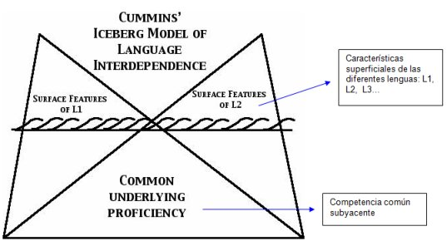

Slide 38
Currículo integrado de todas as linguas da oferta educativa do centro
Para favorecer que todos os coñecementos e as experiencias lingüísticas do alumnado contribúan ao desenvolvemento da súa competencia comunicativa plurilingüe.
No proxecto lingüístico do centro concretaranse as medidas tomadas para a impartición do currículo integrado das linguas, que consistirán en acordos sobre :
criterios metodolóxicos básicos de actuación en todas as linguas,
a terminoloxía que se vaia empregar,
e o tratamento que se lles dará aos elementos similares nas distintas áreas lingüísticas:
  contidos,
  criterios de avaliación
  estándares de aprendizaxe.
  de xeito que se evite a repetición dos aspectos comúns á aprendizaxe de calquera lingua.

